Slide 1
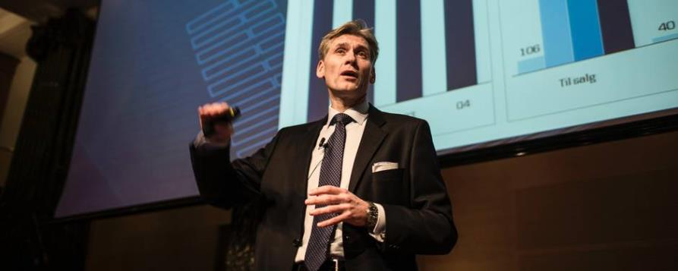
Fremlæggelse af regnskab

Slide 2
Fremlæggelse af regnskab
Set over en 5-årig periode kan skolens udvikling beskrives ved følgende hoved- og nøgletal:
2013 t.kr. 2012 t.kr. 2011 t.kr. 2010 t.kr. 2009 t.kr.
Resultatopgørelse
Indtægter i alt 22.396 22.873 22.358 20.359 19.428
Heraf statstilskud 16.233 16.676 16.554 15.643 15.084
Omk. Vedr. drift -21.266 -22.148 -21.512 -20.112 -18.922
Resultat før lån 1.130 725 846 246 506
Finansielle poster -426 -427 -443 -597 -331
Årets resultat 704 298 402 -350 175

Slide 3
Fremlæggelse af regnskab
Regnskab 2013 – Likviditet
Over de sidste 5 år er likviditeten forbedret med 1.985.000 kr.
i øgede likvide midler.
Disse skal bl.a. anvendes til:
Skolen skal kunne modstå et fald i elevtallet
Vedligeholdelse af bygningerne, herunder energiforbedringer og
evt. tilkøb
Opdatering af IT-udstyr
Tidssvarende undervisningsmateriale

